Slide 1
Signal Tap
內建邏輯分析儀
參照課本4-1-12, p 124

Slide 2
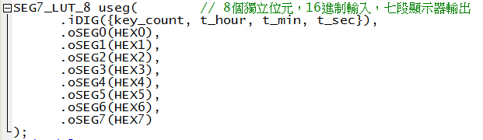
首先開啟一個專案，在此以七段顯示器顯示的時鐘模組作為範例

Slide 3
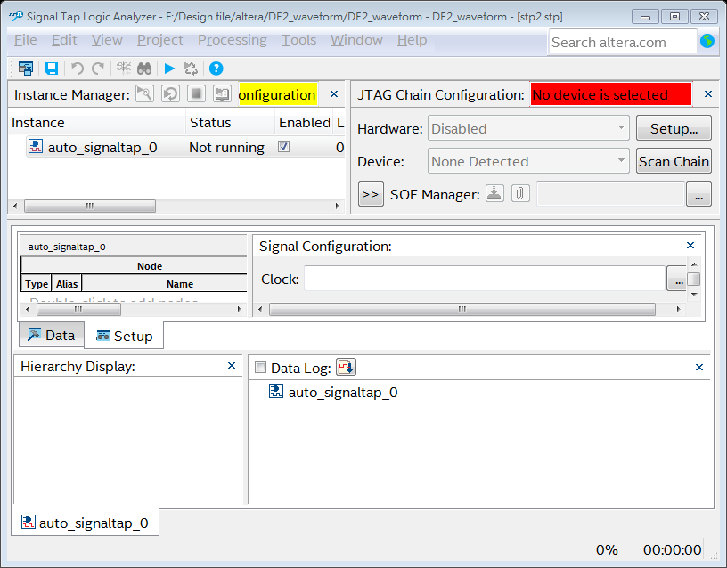
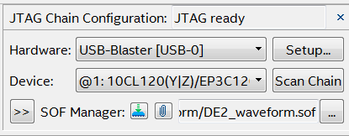
Tools=>Signal Tap Logic Analyzer
1. Hardware setup
2. SOF Manager
3. 設定後

Slide 4
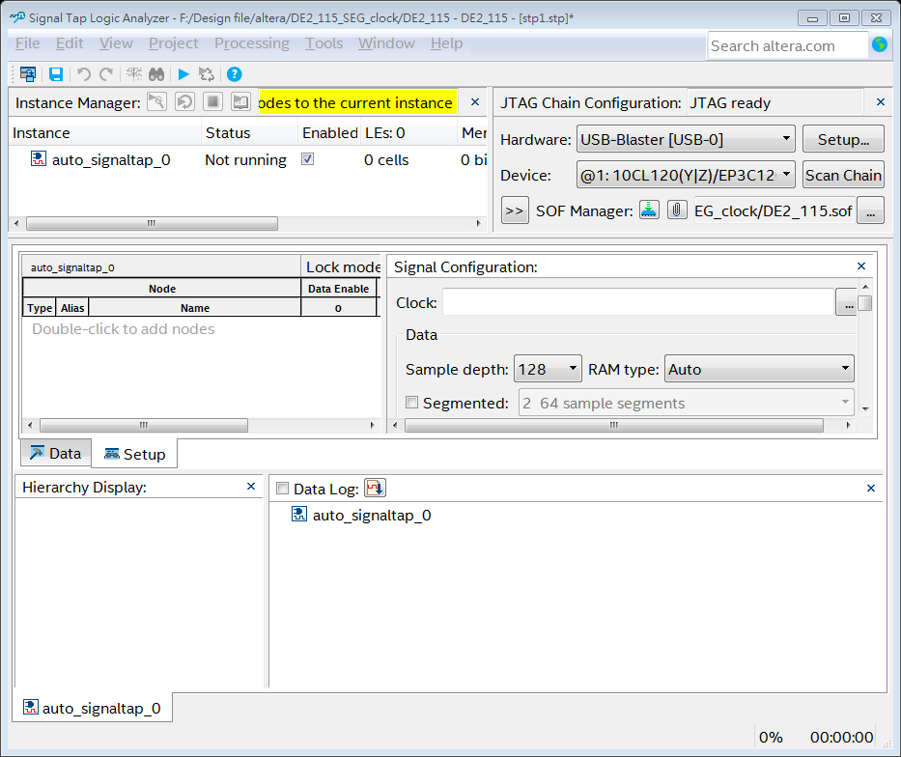
叫出Node Finder
此區點擊兩下

Slide 5
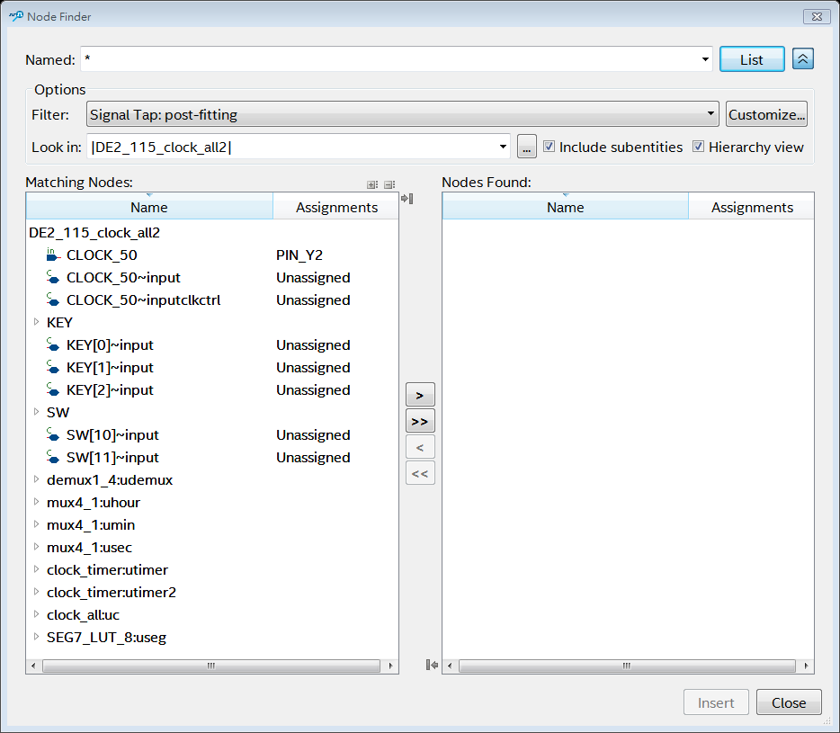
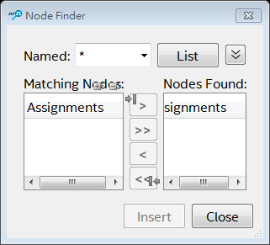
列出可選擇節點Add node
用不同方式列出節點
1. 基本時脈
2. 外部I/O
3. 呼叫模組，
可展開看到內部節點

Slide 6
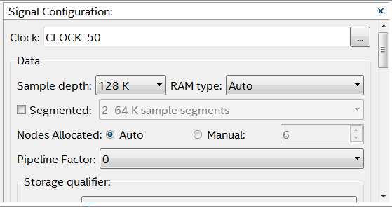
設定取樣時脈
1. 點選，挑測試時脈
2. 設定記憶體大小

Slide 7
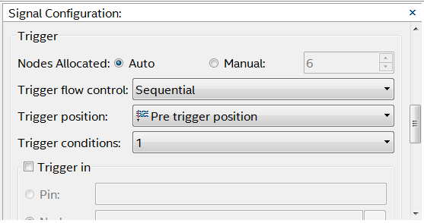
設定觸發訊號
1. 往下拉

Slide 8
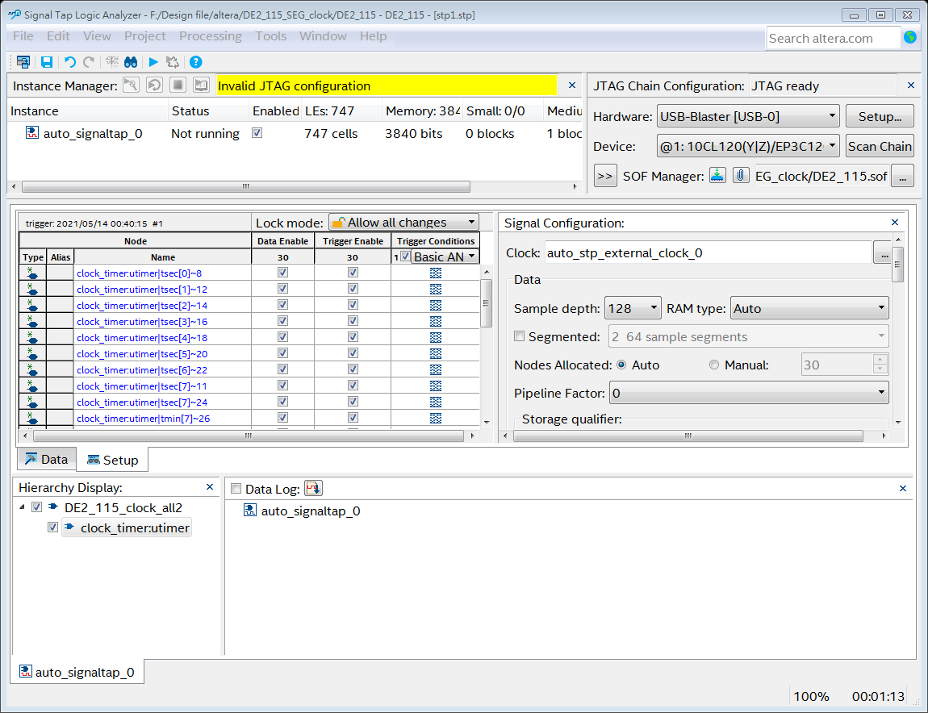
重新編譯 因為要加入Signal Tap的硬體
1. 編譯
2. 燒錄

Slide 9
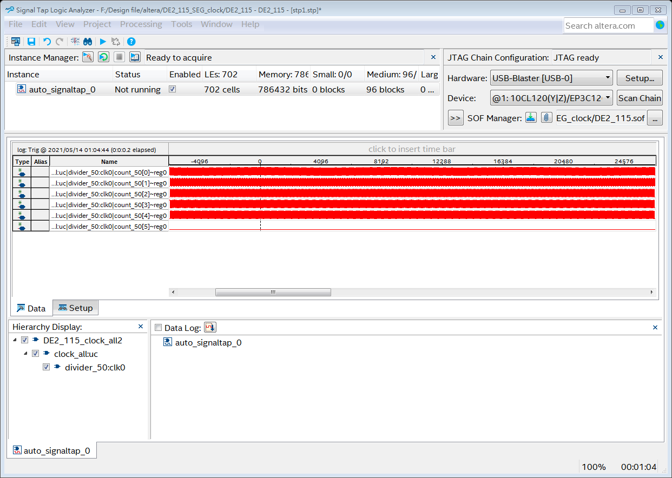
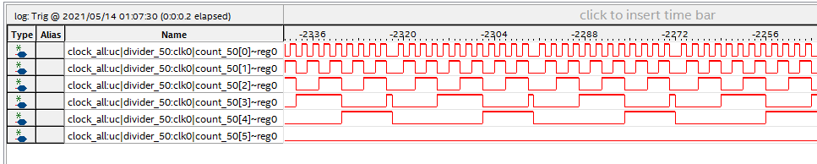
Run Analysis
1. Run Analysis
動態分析
2. 出現波形
3. Zoom in

Slide 10
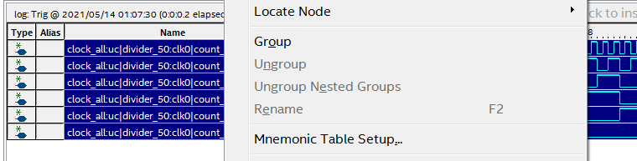
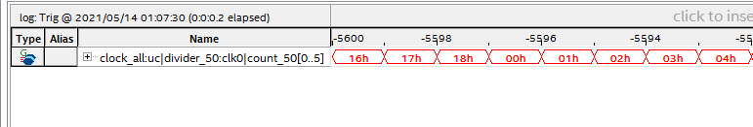
Group
1. 選擇要群組的訊號，按右鍵
2. 群組後，00h~18h

Slide 11
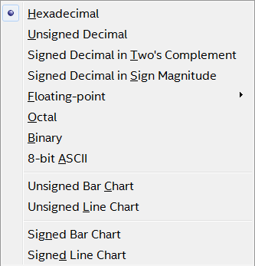
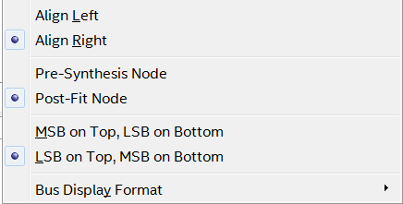

切換數字進制
1. 在訊號群組處點選滑鼠右鍵
3. 換十進制
2. 選格式
00~24 切換

Slide 12
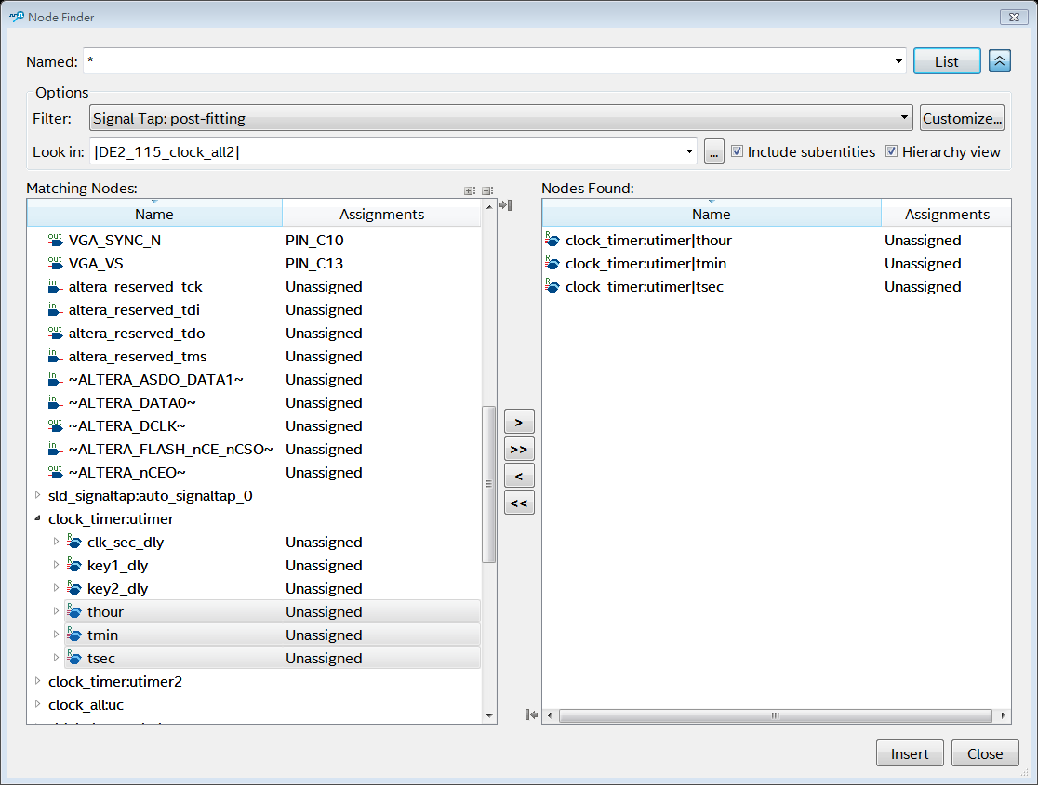
新增clock_timer節點
1. 點選
thour
tmin
tsec

Slide 13
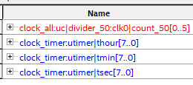
新增訊號

Slide 14
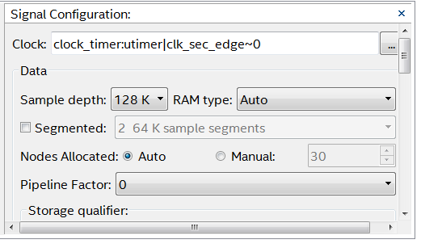
更換時脈
clock_50太快，不合適 改用1秒1次

Slide 15

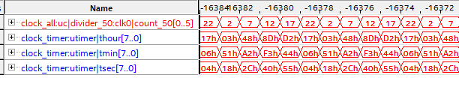
快速重組
快速重組
出現結果

Slide 16
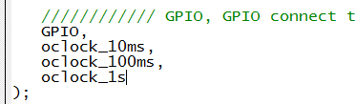

若欲觀測節點，或當作時脈的內部節點訊號，無法正確顯示時
把訊號送至外部I/O

